Slide 1
A szén-monoxid, szén-dioxid és a szénsav

Slide 2
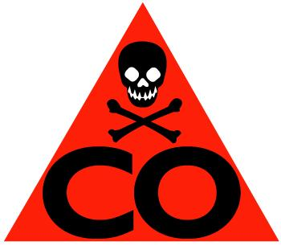
A szén-monoxid (CO)
Fizikai tulajdonságai:
színtelen
szagtalan
gáz
alig oldódik vízben
redukáló szer
mérgező

Slide 3
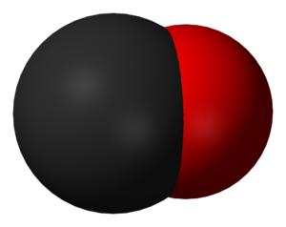
Kémiai tulajdonságai:
háromszoros kovalenskötésű
oxidáció (égés) során:
2CO + O2 = 2CO2 (oxidációs száma: +4)
erős redukálószer:
Fe2O3 + 3CO = 2Fe + 3CO2

Slide 4
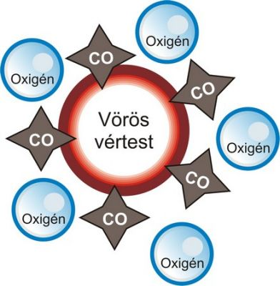
Élettani hatása:
A szén-monoxid nagyon mérgező gáz.
Mérgező hatása azzal magyarázható, hogy a vér hemoglobinjában található vasatomokkal stabil komplexet, szén-monoxid-hemoglobint képez, ezzel a szervezet oxigénfelvételét és oxigénellátását akadályozza.

Slide 5
Szén-dioxid (CO2)
Fizikai tulajdonságai:
színtelen
szagtalan
levegőnél nehezebb gáz
veszélyes lehet pincékben
fulladást okoz
égést nem táplálja
ha a gyertya elalszik
szén-dioxid van jelen

Slide 6
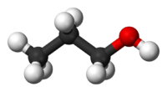
Kémiai tulajdonságai:
vízzel való reakciója:
CO2 + H2O H2CO3
poláris kötésű
a szén-dioxid szilárd halmazállapotát szárazjégnek nevezzük. A sűrűsége standard hőmérsékleten és nyomáson körülbelül 1,98 kg/m³

Slide 7
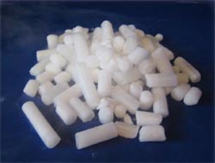
Felhasználása:
szódagyártás
ásványvizek
üdítőitalok
szárazjég (szilárd, szublimál)

Slide 8
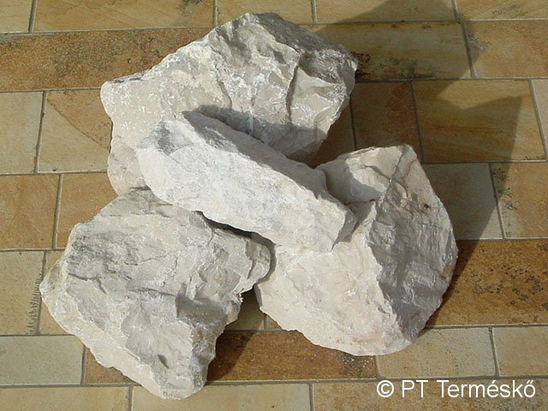
Előállítása:
mészkő hevítésével
CaCO3 = CaO + CO2

Slide 9
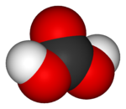
Szénsav (H2CO3)
Néha szénsavnak nevezik a CO₂ vizes oldatát is, amely kis mennyiségben tartalmaz H₂CO₃-at. A szénsav sói a karbonátok és a bikarbonátok(hidrogénkarbonátok). A szénsav gyenge sav.

Slide 10
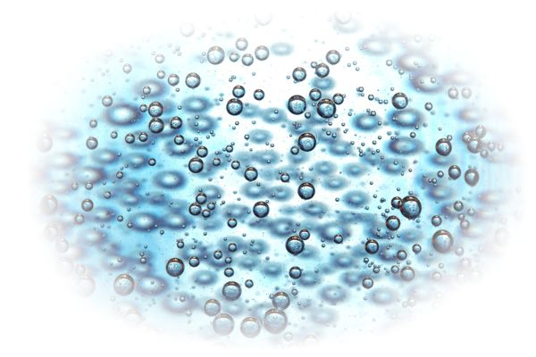
Vízzel való reakciója:
H2CO3 + 2H2O 2H3O + CO3
(oxónium-ion)
2p+
sav - bázis reakció

Slide 11
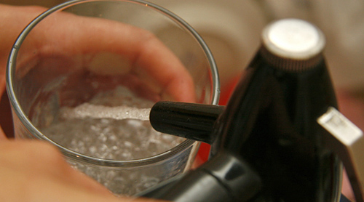
Szénsav sói:
kálcium-karbonát (CaCO3 – mészkő)
márvány
dolomit (CaMg(CO3)2)

